Slide 1

2021
结营答辩
汇报人：林世涛
时间：2021.11.30

Slide 2
01
新人成长计划
02
学习成果总结
目录
CONTENTS
03
工作成果总结
04
收获&自评
05
建议&展望

Slide 3
新人成长计划
01
成长计划阶段展示
小结

Slide 4

成长计划
2021.07.05
2021.08.19
2021.10.22
阶段一：
1.了解公司规章制度
2.熟悉工作中常用平台和工具
3.掌握组件库和框架使用方法
阶段二：
1.了解项目开发流程
2.掌握编码规范&夯实技术基础
3.协助处理问题和缺陷修复
阶段三：
1.完全熟悉组内开发模式
2.能够独立进行开发工作
3.能够自我总结，化被动为主动
工作概述简要
1.校招新人培训
2.导师布置任务&框架、组件库实践
3.与导师、主管进行沟通
1.参与大练习-定位引擎
2.协助安全生产样式修改、缺陷修复
3.参与电子封条项目开发
1.参与万华槽车智能管控项目
2.参与危化品停车场项目
Notes:
上面是导师布置的阶段任务或者说目标，下面是我通过什么方式完成这些任务
总而言之，学习的任务由浅入深，慢慢由基础向项目实战靠近，力求完成从新人到专业的转变（不宜花很多篇幅在此）
值得一提的是，阶段三的第三点我并未能彻底完成，经过上一次的答辩，我认识到自己对工作的总结严重不足，缺乏深入思考，那么这也将是我未来会着重关注的点

Slide 5
学习成果总结
02
总结

Slide 6
学习成果-技术扩展
Git、SVN、easy proxy、Hapi、Lodash、momentJs
DataV、Echarts、G2(antV)
动效实现
1
2
工具
3
4
公司前端技术体系
Vue/JS
HUI、HUIPro、LEGO、Veseel
Mixins、extends、provide/inject、ES6、深拷贝
Notes:
看板 G2和前两者的区别，G2不是开箱即用的，G2本身像是一门图形语法，这就注定了它的上手门槛比前两者高(实现起来复杂)，我了解的程度仅仅是知道其中的区别，能帮助我在不同情况下做出选择
通过培训学习和项目开发的锻炼以及自己主动学习，在这个四个方面有了一些收获，主要的目的是为了开发更加高效、快捷、简单，所以有很多处于都是浮于表面，会用就行的程度
那么下一步可能会更深入的探究lodash 中深拷贝的实现原理，作为一个不借助任何第三方库，只使用原生JS方法的工具库，我相信会有会多收获

Slide 7
学习成果-总结
培训
项目
1
新世界扬帆训练营:
历史——了解海康
文化——认识海康
沟通——融入海康
1
地图相关：
1.webGis基础知识
2.Wad的配置和开发
2
编码能力和沟通能力
2
共性课和专业课程培训:
1.重视信息安全
2.了解项目流程
3.建立共识——重视自测和测试
4.利用组件库和工具高效开发
3
文档编写

Slide 8
工作成果总结
03
工作项目
成果展示
遇到的问题

Slide 9
工作项目
定位引擎项目 7.26-10.11
电子封条项目 11.13-11.18
1
2
主要负责：
项目中的配置部分——典型配置页+资源上图复用修改
主要负责：
项目前端只有配置页，但需要从基础框架开始搭建
万华槽车装卸项目 10.25-11.19
危化品停车场项目 2021.11.22-2022.1.18
3
4
主要负责：
首页数据看板+告警列表数据看板——MPS对接、极简播放器
主要负责：
负责除了地图外的配置页和停车审核、预约等流程的页面

Slide 10
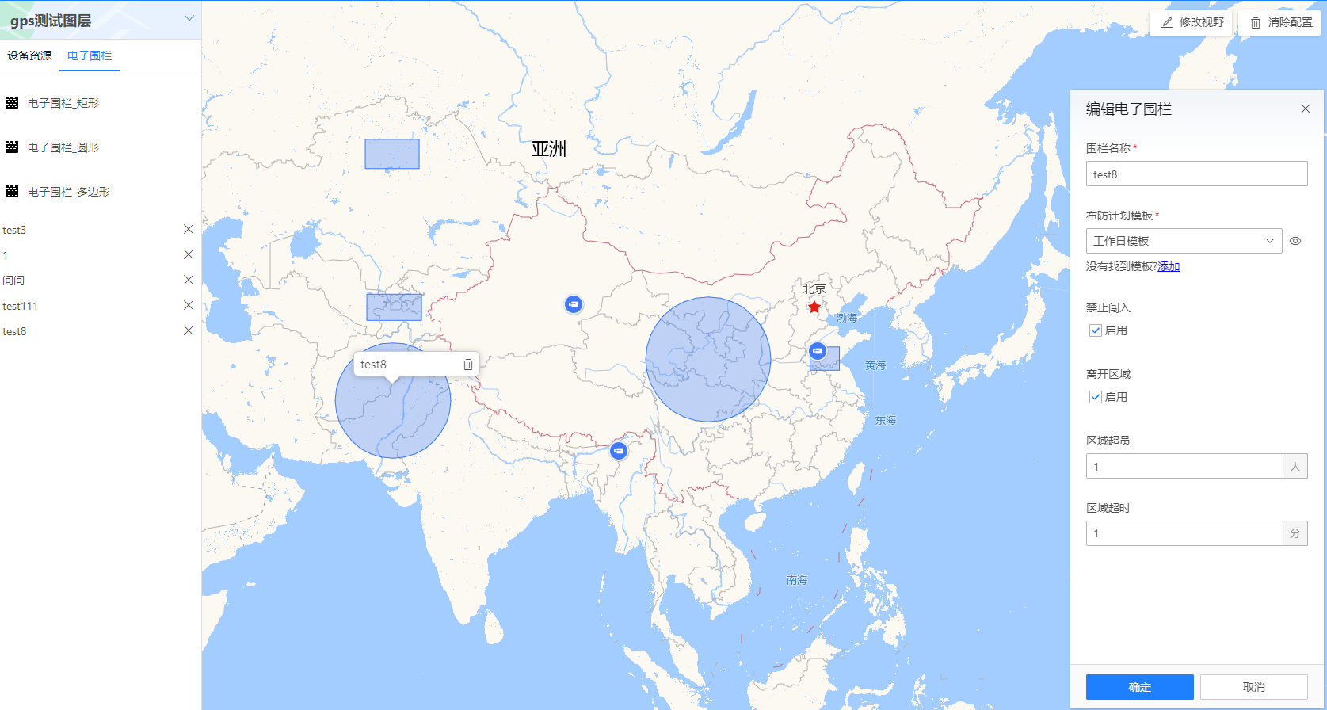
工作成果展示

Slide 11
遇到的问题——定位引擎
问题
解决方法
在已经迭代了几个版本、功能比较完善的情况下，如何修改加入自己项目的需求？
问题概述
开发围栏绘制中的圆形围栏，发现wad不存储圆形坐标-不支持直接回显渲染圆形
前端wad使用墨卡托3857坐标系和后端存储经纬度如何转换？
Notes:
小小总结一下

Slide 12
缺陷总览——定位引擎
Notes:
小小总结一下，软件集成测试主要是后端日志规范的缺陷，单元测试是我们自测，老员工提出的前端缺陷

Slide 13
缺陷总结——定位引擎
逻辑编写不够全面
01
在初期数据很少时，只关注了页面功能在当前情况下的实现效果
02
细节没有关注、不够规范
配置部分的交互很少，典型的配置页尽管页面结构不复杂，但是需要注意的地方很多，搜索框、分页器、异步树等等
03
交互稿中没有说明的部分，没有找交互明确
04
对于需求、功能不够了解
项目初期不清楚需求澄清、评审
交互评审等流程对于开发来说意味着什么
心态急躁
05
在遇到新的挑战时，心态不能保持平稳
111111111111111111111111111111111111111111111111111111111111111111111111111111111111111111111111111111111111111111111111111
Notes:
小小总结一下，软件集成测试主要是后端日志规范的缺陷，单元测试是我们自测，老员工提出的前端缺陷

Slide 14
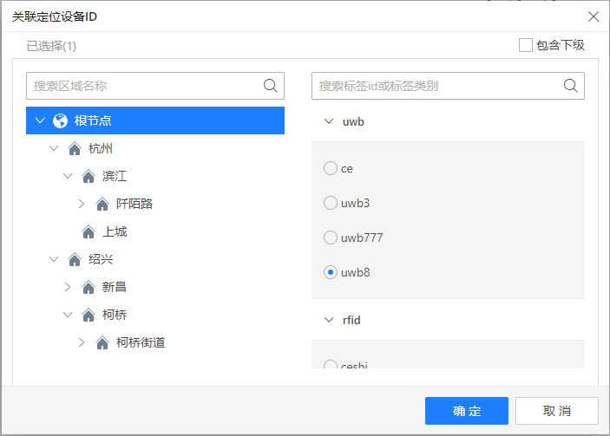
缺陷总结——定位引擎
111111111111111111111111111111111111111111111111111111111111111111111111111111111111111111111111111111111111111111111111111

Slide 15
简短总结——定位引擎
顺利结束
经历将近两个半月的时间，在老员工的协助下完成开发
工作完成质量
市场营销技能
单击此处编辑您要的内容，建议您在展示时采用微软雅黑字体，本模版所有图形线条及其相应素材均可自由编辑、改色、替换。更多使用说明和作品请详阅模版最末的使用手册。单击此处编辑您要的内容，建议您在展示时采用微软雅黑字体。
单击此处编辑您要的内容，建议您在展示时采用微软雅黑字体，本模版所有图形线条及其相应素材均可自由编辑、改色、替换。更多使用说明和作品请详阅模版最末的使用手册。单击此处编辑您要的内容，建议您在展示时采用微软雅黑字体。
Notes:
小小总结一下

Slide 16
不足之处——电子封条项目
管理
不足
这里输入简要说明文字或列举事例这里输入简要说明文字或列举事例这里输入简要说明文字或列举事例这里输这里输入简要说明文字或列举事例这里输入简要说明文字或列举事例这里输入事例这里输入。
不足
之处
执行力
不足
这里输入简要说明文字或列举事例这里输入简要说明文字或列举事例这里输入简要说明文字或列举事例这里输这里输入简要说明文字或列举事例这里输入简要说明文字或列举事例这里输入事例这里输入。
认识
不足
这里输入简要说明文字或列举事例这里输入简要说明文字或列举事例这里输入简要说明文字或列举事例这里输这里输入简要说明文字或列举事例这里输入简要说明文字或列举事例这里输入事例这里输入。

Slide 17
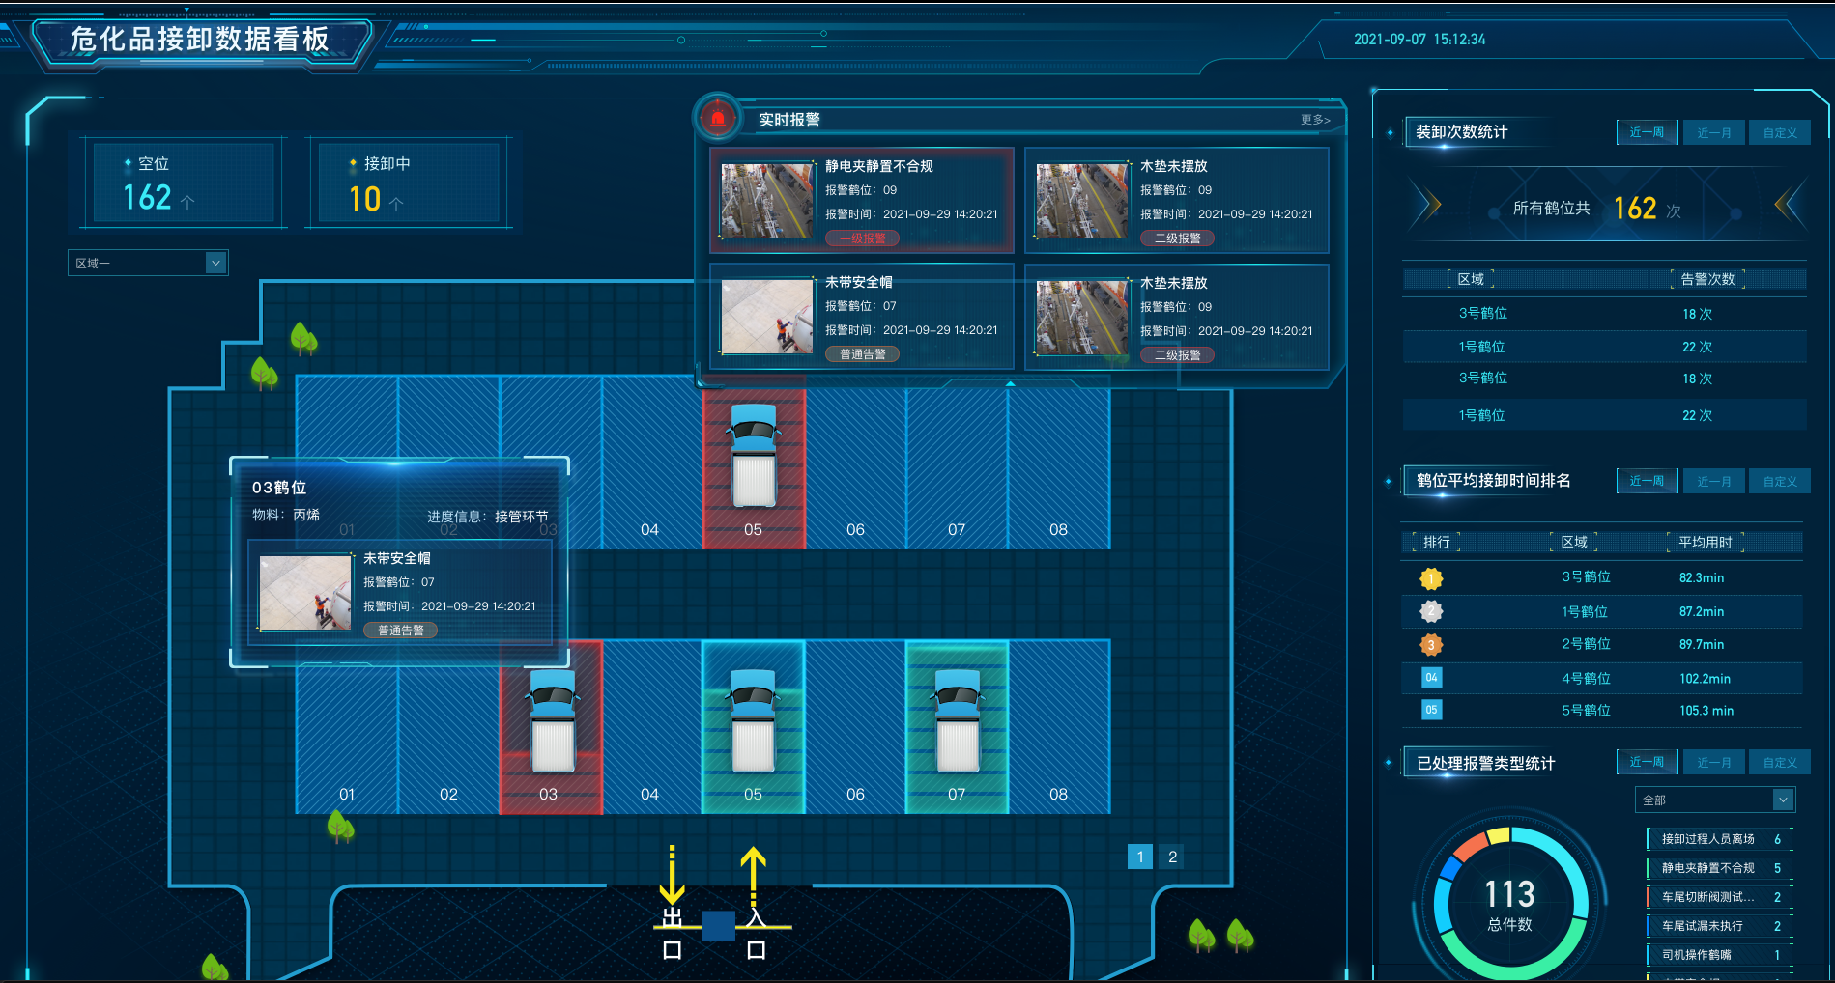
工作成果展示-万华槽车装卸管控
Notes:
万华项目展示——图表展示技术选型、mps推送对接（webscoket）、视频取流回放，比较独立的完成了项目开发

Slide 18
收获&自评
04
收获感悟
自我评价

Slide 19
建议&展望
05
对公司建议
未来展望

Slide 20
日常工作事项
print the presentation and make it into a film to be used in a wider field The user can demonstrate on a projector or computer
01
常规工作项目一
05
常规工作项目五
此处添加详细文本描述，建议与标题相关并符合整体语言风格，语言描述尽量简洁生动。尽量将每页幻灯片的字数控制在 。
此处添加详细文本描述，建议与标题相关并符合整体语言风格，语言描述尽量简洁生动。尽量将每页幻灯片的字数控制在 。
02
常规工作项目二
06
常规工作项目六
此处添加详细文本描述，建议与标题相关并符合整体语言风格，语言描述尽量简洁生动。尽量将每页幻灯片的字数控制在 。
此处添加详细文本描述，建议与标题相关并符合整体语言风格，语言描述尽量简洁生动。尽量将每页幻灯片的字数控制在 。
03
常规工作项目三
07
常规工作项目七
此处添加详细文本描述，建议与标题相关并符合整体语言风格，语言描述尽量简洁生动。尽量将每页幻灯片的字数控制在 。
此处添加详细文本描述，建议与标题相关并符合整体语言风格，语言描述尽量简洁生动。尽量将每页幻灯片的字数控制在 。
04
常规工作项目四
08
常规工作项目八
此处添加详细文本描述，建议与标题相关并符合整体语言风格，语言描述尽量简洁生动。尽量将每页幻灯片的字数控制在 。
此处添加详细文本描述，建议与标题相关并符合整体语言风格，语言描述尽量简洁生动。尽量将每页幻灯片的字数控制在 。

Slide 21
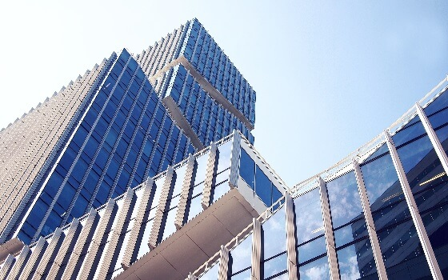



重点项目概要
print the presentation and make it into a film to be used in a wider field The user can demonstrate on a projector or computer
重点项目
重点项目
重点项目
重点项目
点击输入简要文字内容，文字内容需概括精炼，不用多余的文字修饰，言简意赅的说明分项内容。
点击输入简要文字内容，文字需概括精炼。
点击输入简要文字内容，文字内容需概括精炼，不用多余的文字修饰，言简意赅的说明分项内容。
点击输入简要文字内容，文字需概括精炼。
点击输入简要文字内容，文字内容需概括精炼，不用多余的文字修饰，言简意赅的说明分项内容。
点击输入简要文字内容，文字需概括精炼。
点击输入简要文字内容，文字内容需概括精炼，不用多余的文字修饰，言简意赅的说明分项内容。
点击输入简要文字内容，文字需概括精炼。

Slide 22
客户开发情况
print the presentation and make it into a film to be used in a wider field The user can demonstrate on a projector or computer
客户项目开发
由行政人事部负责公司的各项培训工作，包括培训制度的拟定、培训体系的建立、培训流程的完善、培训计划的制定、培训通知的发送、培训的组织实施、培训的跟踪与反馈、培训效果的评估与总结等工作。
新增客户项目情况
右键点击图片选择设置图片格式可直接替换图片。您的容打在这里，或者通过复制您的文本右键点击图片选择设置图片格式可直接替换图片。您的容打在这里，或者通过复制您的文本。
新增客户项目情况
右键点击图片选择设置图片格式可直接替换图片。您的容打在这里，或者通过复制您的文本右键点击图片选择设置图片格式可直接替换图片。您的容打在这里，或者通过复制您的文本。
新增客户项目情况
右键点击图片选择设置图片格式可直接替换图片。您的容打在这里，或者通过复制您的文本右键点击图片选择设置图片格式可直接替换图片。您的容打在这里，或者通过复制您的文本。

Slide 23

年度计划目标
print the presentation and make it into a film to be used in a wider field The user can demonstrate on a projector or computer
年度计划目标
由行政人事部负责公司的各项培训工作，包括培训制度的拟定、培训体系的建立、培训流程的完善、培训计划的制定、培训通知的发送、培训的组织实施、培训的跟踪与反馈、培训效果的评估与总结等工作。
计划目标任务
02
计划目标任务
01
右键点击图片选择设置图片格式可直接替换图片。您的容打在这里，或者通这里，或者通过复制过复制您的文本
右键点击图片选择设置图片格式可直接替换图片。您的容打在这里，或者通这里，或者通过复制过复制您的文本。
计划目标任务
03
04
计划目标任务
右键点击图片选择设置图片格式可直接替换图片。您的容打在这里，或者通这里，或者通过复制过复制您的文本
右键点击图片选择设置图片格式可直接替换图片。您的容打在这里，或者通这里，或者通过复制过复制您的文本。

Slide 24
目标完成情况
print the presentation and make it into a film to be used in a wider field The user can demonstrate on a projector or computer
目标完成情况概述
公司培训工作要力争全面覆盖，重点突出，要在实际的培训工作中不断丰富培训内容，拓展培训形式，优化培训流程，明确培训目的，提高培训效果。企业赖以生存的是效益和效率，只有尊崇这两个法则才能维持企业自身的生命和未来发展，才能维系每一个人，每一个员工的生活物质保障。然而关乎这两个的重点就是实效，实事求是，与时俱进，才能不被打败，才能立足这个日益竞争激烈的社会。
完成目标一
完成目标二
完成目标三
完成目标四
点击输入简要文字内容，文字内容需概括精炼，不用多余的文字修饰。
点击输入简要文字内容，文字内容需概括精炼，不用多余的文字修饰。
点击输入简要文字内容，文字内容需概括精炼，不用多余的文字修饰。
点击输入简要文字内容，文字内容需概括精炼，不用多余的文字修饰。

Slide 25
月度完成情况
print the presentation and make it into a film to be used in a wider field The user can demonstrate on a projector or computer
添加文字内容
月度完成情况
您的内容打在这里，或者通过复制您的文本后，在此框中选择粘贴，并选择只保留文字。您的内容打在这里，或者通过通过复制您的文本。您的内容打在这里，或者通过复制您的文本后，在此框中选择粘贴
添加文字内容
添加文字内容
添加文字内容
添加文字内容
添加文字内容
添加文字内容
添加文字内容
添加文字内容
添加文字内容
3月份
4月份
5月份
6月份
7月份
8月份
9月份
10月份
11月份
12月份

Slide 26
同期对比业绩
print the presentation and make it into a film to be used in a wider field The user can demonstrate on a projector or computer
与去年同期对比增长
您的内容打在这里，或者通过复制您的文本后，在此框中选择粘贴，并选择只保留文字。您的内容打在这里，或者通过通过复制您的文本。您的内容打在这里，或者通过复制您的文本后，在此框中选择粘贴，并选择只保留文字。您的内容打在这里，或者通过通过复制您的文本。您的内容打在这里，或者通过复制您的文本后，在此框中选择粘贴，并选择只保留文字。您的内容打在这里，或者通过通过复制您的文本。
您的内容打在这里，或者通过复制您的文本后，在此框中选择粘贴，并选择只保留文字。您的内容打在这里，或者通过通过复制您的文本。
点击添加标题
点击添加标题
73,856
96,169
去年创收
（人民币）
今年创收
（人民币）
标题
标题
标题
标题
标题
标题
标题
标题

Slide 27


重点完成项目
print the presentation and make it into a film to be used in a wider field The user can demonstrate on a projector or computer
重点项目完成情况
为避免培训员工流失、商业机密保密难度增大以及培养了竞争对手等培训风险，公司外派参加培训的员工，要根据实际情况与公司签订《外派培训协议书》。具体包括以下情况：
重点项目简要
重点项目简要
右键点击图片选择设置图片格式可直接替换图片。您的容打在这里，或者通过复制您的文本。
右键点击图片选择设置图片格式可直接替换图片。您的容打在这里，或者通过复制您的文本。
重点项目简要
重点项目简要
右键点击图片选择设置图片格式可直接替换图片。您的容打在这里，或者通过复制您的文本。
右键点击图片选择设置图片格式可直接替换图片。您的容打在这里，或者通过复制您的文本。

Slide 28
成功项目展示
print the presentation and make it into a film to be used in a wider field The user can demonstrate on a projector or computer
成功项目概述
成功项目概述
1
2
右键点击图片选择设置图片格式可直接替换图片。您的容打在这里，或者通过复制您的文本。
右键点击图片选择设置图片格式可直接替换图片。您的容打在这里，或者通过复制您的文本。
成功项目概述
成功项目概述
3
4
右键点击图片选择设置图片格式可直接替换图片。您的容打在这里，或者通过复制您的文本。
右键点击图片选择设置图片格式可直接替换图片。您的容打在这里，或者通过复制您的文本。
成功项目概述
成功项目概述
5
6
右键点击图片选择设置图片格式可直接替换图片。您的容打在这里，或者通过复制您的文本。
右键点击图片选择设置图片格式可直接替换图片。您的容打在这里，或者通过复制您的文本。

Slide 29
成功项目展示
print the presentation and make it into a film to be used in a wider field The user can demonstrate on a projector or computer
成功项目汇总
点击输入简要文字内容，文字内容需概括精炼，不用多余的文字修饰，言简意赅的说明分项内容。点击输入简要文字内容，文字内容需概括精炼，不用多余的文字修饰，言简意赅的说明分项内容。
成功项目汇总
点击输入简要文字内容，文字内容需概括精炼，不用多余的文字修饰，言简意赅的说明分项内容。点击输入简要文字内容，文字内容需概括精炼，不用多余的文字修饰，言简意赅的说明分项内容。
成功项目
成功项目汇总
点击输入简要文字内容，文字内容需概括精炼，不用多余的文字修饰，言简意赅的说明分项内容。点击输入简要文字内容，文字内容需概括精炼，不用多余的文字修饰，言简意赅的说明分项内容。
成功项目汇总
点击输入简要文字内容，文字内容需概括精炼，不用多余的文字修饰，言简意赅的说明分项内容。点击输入简要文字内容，文字内容需概括精炼，不用多余的文字修饰，言简意赅的说明分项内容。

Slide 30

重点项目展示
print the presentation and make it into a film to be used in a wider field The user can demonstrate on a projector or computer
1#
重点项目简要
重点项目简要
2#
在此录入上述图表的综合描述说明，此录此录入上述图表的综合描述说明。
在此录入上述图表的综合描述说明，此录此录入上述图表的综合描述说明。
3#
重点项目简要
重点项目简要
4#
在此录入上述图表的综合描述说明，此录此录入上述图表的综合描述说明。
在此录入上述图表的综合描述说明，此录此录入上述图表的综合描述说明。
添加详细文本描述，建议与标题相关并符合整体语言风格，语言描述尽量简洁生动。尽量将每页幻灯片的字数控制在 200字以内，据统计每页幻灯片的最好控制在5分钟之内。 此处添加详细文本描述 ，建议与标题相关并符合整体语言风格，语言描述尽量简洁生动。

Slide 31
重点项目展示
print the presentation and make it into a film to be used in a wider field The user can demonstrate on a projector or computer
此处添加详细文本描述，建议与标题相关并符合整体语言风格，语言描述尽量简洁生动。
项目完成步骤
第一步
此处添加详细文本描述，建议与标题相关并符合整体语言风格，语言描述尽量简洁生动。
第二步
项目完成步骤
此处添加详细文本描述，建议与标题相关并符合整体语言风格，语言描述尽量简洁生动。
项目完成步骤
第三步

Slide 32
项目成果数据
print the presentation and make it into a film to be used in a wider field The user can demonstrate on a projector or computer
24%
项目成果数据
在此录入上述图表的综合描述说明，此录入上述图表的。
22%
项目成果数据
在此录入上述图表的综合描述说明，此录入上述图表的。
01
04
02
项目成果展示
点击输入简要文字解说，解说文字尽量概括精炼，不用多余的文字修饰，简洁精准的 解说所提炼的核心概念。点击输入简要文字解说，解说文字尽量概括精炼，不用多余的文字修饰，简洁精准的 解说所提炼的核心概念。
18%
项目成果数据
03
在此录入上述图表的综合描述说明，此录入上述图表的。
28%
项目成果数据
在此录入上述图表的综合描述说明，此录入上述图表的。

Slide 33

项目成果展示
print the presentation and make it into a film to be used in a wider field The user can demonstrate on a projector or computer
项目成果展示概述
右键点击图片选择设置图片格式可直接替换图片。您的容打在这里，或者通过复制您的文本后，在此框中选择粘贴，并选择只保留文字。右键点击图片选择设置图片格式可直接替换图片。您的容打在这里，或者通过复制您的文本后，在此框中选择粘贴，并选择只保留文字。
成果项目业绩回报
右键点击图片选择设置图片格式可直接替换图片。您的容打在这里，或者通过复制您的文本。
成果项目业绩回报
右键点击图片选择设置图片格式可直接替换图片。您的容打在这里，或者通过复制您的文本。
成果项目业绩回报
右键点击图片选择设置图片格式可直接替换图片。您的容打在这里，或者通过复制您的文本。

Slide 34
工作不足之处
print the presentation and make it into a film to be used in a wider field The user can demonstrate on a projector or computer
管理
不足
这里输入简要说明文字或列举事例这里输入简要说明文字或列举事例这里输入简要说明文字或列举事例这里输这里输入简要说明文字或列举事例这里输入简要说明文字或列举事例这里输入事例这里输入。
不足
之处
执行力
不足
这里输入简要说明文字或列举事例这里输入简要说明文字或列举事例这里输入简要说明文字或列举事例这里输这里输入简要说明文字或列举事例这里输入简要说明文字或列举事例这里输入事例这里输入。
认识
不足
这里输入简要说明文字或列举事例这里输入简要说明文字或列举事例这里输入简要说明文字或列举事例这里输这里输入简要说明文字或列举事例这里输入简要说明文字或列举事例这里输入事例这里输入。

Slide 35


管理不足之处
print the presentation and make it into a film to be used in a wider field The user can demonstrate on a projector or computer
管理不足之处
管理经验
团队经验
请在此输入详细文字信息和简介,请在此入详细信息和简介。
请在此输入详细文字信息和简介,请在此入详细信息和简介。
请在此输入详细文字信息和简介,请在此入详细信息和简介。
右键点击图片选择设置图片格式可直接替换图片。
右键点击图片选择设置图片格式可直接替换图片。
右键点击图片选择设置图片格式可直接替换图片。右键点击图片选择设置图片格式可直接替换图片。
右键点击图片选择设置图片格式可直接替换图片。右键点击图片选择设置图片格式可直接替换图片。
右键点击图片选择设置图片格式可直接替换图片。
认识不足之处
经验管理不足

Slide 36

认识不足之处
print the presentation and make it into a film to be used in a wider field The user can demonstrate on a projector or computer
市场经验认识
营销技能不足
右键点击图片选择设置图片格式可直接替换图片。您的容打在或者通过复制您的文本后，在此框中选择粘贴，并选择只保。
右键点击图片选择设置图片格式可直接替换图片。您的容打在或者通过复制您的文本后，在此框中选择粘贴，并选择只保。
认识上不足
此处添加详细文本描述，建议与标题相关并符合整体语言风格，语言描述尽量简洁生动。尽量将每页幻灯片的字数控制在 200字以内，据统计每页幻灯片的最好控制在 5分钟之内描述尽量简洁生动。尽量将每页幻灯片的字数控制
此处添加详细文本描述，建议与标题相关并符合整体语言风格，语言描述尽量简洁生动。此处添加详细文本描述，建议与标题相关并符合整体语言风格，语言描述尽量简洁生动。
此处添加详细文本描述，建议与标题相关并符合整体语言风格，语言描述尽量简洁生动。此处添加详细文本描述，建议与标题相关并符合整体语言风格，语言描述尽量简洁生动。

Slide 37
执行力不足
print the presentation and make it into a film to be used in a wider field The user can demonstrate on a projector or computer
执行力不足
此处添加详细文本描述，建议与标题相关并符合整体语言风格，语言描述尽量简洁生动。尽量将每页幻灯片的字数控制在 200字以内，据统计每页幻灯片的最好控制在 5分钟之内。此处添加详细文本描述 ，建议与标题相关并符合整体语言风格，语言描述尽量简洁生动。
职业素养
员工工作态度
请在此输入详细文字信息和简介,请在此输入详细文字信息和简介。请在此输入详细文字信息和简介,请在此输入详细文字信息和简介。
员工工作效率
请在此输入详细文字信息和简介,请在此输入详细文字信息和简介。请在此输入详细文字信息和简介,请在此输入详细文字信息和简介。
工作完成质量
请在此输入详细文字信息和简介,请在此输入详细文字信息和简介。请在此输入详细文字信息和简介,请在此输入详细文字信息和简介。

Slide 38
问题改正措施
print the presentation and make it into a film to be used in a wider field The user can demonstrate on a projector or computer
缺点改正措施
1
01
点击输入简要文字解说，解说文字尽量概括精炼，不用多余的文字修饰，简洁精准的 解说所提炼的核心概念。
02
点击输入简要文字解说，解说文字尽量概括精炼，不用多余的文字修饰，简洁精准的 解说所提炼的核心概念。
6
2
03
点击输入简要文字解说，解说文字尽量概括精炼，不用多余的文字修饰，简洁精准的 解说所提炼的核心概念。
措施
04
点击输入简要文字解说，解说文字尽量概括精炼，不用多余的文字修饰，简洁精准的 解说所提炼的核心概念。
5
3
05
点击输入简要文字解说，解说文字尽量概括精炼，不用多余的文字修饰，简洁精准的 解说所提炼的核心概念。
4
点击输入简要文字解说，解说文字尽量概括精炼，不用多余的文字修饰，简洁精准的 解说所提炼的核心概念。
06

Slide 39
未来工作计划
05
此处添加标题
此处添加标题
此处添加标题
此处添加标题
PART
The user can demonstrate on a projector or computer, or print the presentation and make it into used in a wider field

Slide 40
未来工作思路
print the presentation and make it into a film to be used in a wider field The user can demonstrate on a projector or computer
新年工作思路
工作效率
工作态度
完成质量
营销技能
团队协作
部门配合
优秀员工
+
+
+
+
+
=
重要思想
工作态度
在此录入上述图表的综合描述说明，此录入上述图表的。在此录入上述图表的综合描述说明综合综，合描述说描述描述说描述说明。
工作效率
在此录入上述图表的综合描述说明，此录入上述图表的。在此录入上述图表的综合描述说明综合综，合描述说描述描述说描述说明。

Slide 41
未来工作目标
print the presentation and make it into a film to be used in a wider field The user can demonstrate on a projector or computer
新年工作目标计划 / ONE TWO THREE
在此录入上述图表的综合描述说明，此录入上述图表的。在此录入上述图表的综合描述说明综合综，合描述说描述描述说描述说明。 在此录入上述图表的综合描述说明，此录入上述图表的。在此录入上述图表的综合描述说明综合综
在此录入上述图表的综合描述说明，此录入上述图表的。在此录入上述图表的综合描述说明综合综，合描述说描述描述说描述说明。 在此录入上述图表的综合描述说明，此录入上述图表的。在此录入上述图表的综合描述说明综合综
在此录入上述图表的综合描述说明，此录入上述图表的。在此录入上述图表的综合描述说明综合综，合描述说描述描述说描述说明。 在此录入上述图表的综合描述说明，此录入上述图表的。在此录入上述图表的综合描述说明综合综
在此录入上述图表的综合描述说明，此录入上述图表的。在此录入上述图表的综合描述说明综合综，合描述说描述描述说描述说明。 在此录入上述图表的综合描述说明，此录入上述图表的。在此录入上述图表的综合描述说明综合综

Slide 42
重点工作目标
print the presentation and make it into a film to be used in a wider field The user can demonstrate on a projector or computer
未来工作重点
公司培训工作要力争全面覆盖，重点突出，要在实际的培训工作中不断丰富培训内容，拓展培训形式，优化培训流程，明确培训目的，提高培训效果。企业赖以生存的是效益和效率，只有尊崇这两个法则才能维持企业自身的生命和未来发展，才能维系每一个人
工作重点
右键点击图片选择设置图片格式可直接替换图片。您的容打在这里，或者通过复制您的文本后，在此框中选择粘贴，并选择只保留文字。右键点击图片选择设置图片格式可直接替换图片
工作完成质量
市场营销技能
单击此处编辑您要的内容，建议您在展示时采用微软雅黑字体，本模版所有图形线条及其相应素材均可自由编辑、改色、替换。更多使用说明和作品请详阅模版最末的使用手册。单击此处编辑您要的内容，建议您在展示时采用微软雅黑字体。
单击此处编辑您要的内容，建议您在展示时采用微软雅黑字体，本模版所有图形线条及其相应素材均可自由编辑、改色、替换。更多使用说明和作品请详阅模版最末的使用手册。单击此处编辑您要的内容，建议您在展示时采用微软雅黑字体。

Slide 43
职能加薪规划
print the presentation and make it into a film to be used in a wider field The user can demonstrate on a projector or computer
加薪技能提升
点击输入简要文字解说，解说文字尽量概括精炼，不用多余的文字修饰，简洁精准的 解说所提炼的核心概念。
工作能力提升
￥
点击输入简要文字解说，解说文字尽量概括精炼，不用多余的文字修饰，简洁精准的 解说所提炼的核心概念。
工作质量提升
点击输入简要文字解说，解说文字尽量概括精炼，不用多余的文字修饰，简洁精准的 解说所提炼的核心概念。

Slide 44
工作实施步骤
print the presentation and make it into a film to be used in a wider field The user can demonstrate on a projector or computer
计划实施步骤
用户可以在投影仪或者计算机上可以将演示文稿打印出来
步骤1
用户可以在投影仪或者计算机上可以将演示文稿打印出来
步骤4
用户可以在投影仪或者计算机上可以将演示文稿打印出来
步骤2
用户可以在投影仪或者计算机上可以将演示文稿打印出来
步骤5
用户可以在投影仪或者计算机上可以将演示文稿打印出来
步骤3
用户可以在投影仪或者计算机上可以将演示文稿打印出来
步骤6

Slide 45
可编辑图表样式
print the presentation and make it into a film to be used in a wider field The user can demonstrate on a projector or computer
需求类别一
点击输入简要文字解说，解说文字尽量概括精炼，不用多余的文字修饰简洁精准点击输入简要文字解说解说文字尽量概括精炼
需求类别二
点击输入简要文字解说，解说文字尽量概括精炼，不用多余的文字修饰简洁精准点击输入简要文字解说解说文字尽量概括精炼
需求类别三
点击输入简要文字解说，解说文字尽量概括精炼，不用多余的文字修饰简洁精准点击输入简要文字解说解说文字尽量概括精炼

Slide 46
可编辑图表样式
print the presentation and make it into a film to be used in a wider field The user can demonstrate on a projector or computer
点击输入标题
点击输入标题
标题文字添加
标题文字添加
请在此粘贴或者输入你的文字内容请在此粘贴或者输入你的文字内容
请在此粘贴或者输入你的文字内容请在此粘贴或者输入你的文字内容
50%
50%
62%
62%
25%
25%
75%
75%
45%
45%

Slide 47
可编辑图表样式
print the presentation and make it into a film to be used in a wider field The user can demonstrate on a projector or computer
20%
标题文字添加
6%
标题文字添加
请在此粘贴或者输入你的文字内容请在此粘贴或者输入你的文字内容
60%
请在此粘贴或者输入你的文字内容请在此粘贴或者输入你的文字内容
8%
6%
标题文字添加
标题文字添加
请在此粘贴或者输入你的文字内容请在此粘贴或者输入你的文字内容
请在此粘贴或者输入你的文字内容请在此粘贴或者输入你的文字内容

Slide 48
可编辑图表样式
print the presentation and make it into a film to be used in a wider field The user can demonstrate on a projector or computer
标题文字添加
请在此粘贴或者输入你的文字内容请在此粘贴或者输入你的文字内容
标题文字添加
请在此粘贴或者输入你的文字内容请在此粘贴或者输入你的文字内容

Slide 49
可编辑图表样式
print the presentation and make it into a film to be used in a wider field The user can demonstrate on a projector or computer
标题文字添加
标题文字添加
标题文字添加
请在此粘贴或者输入你的文字内容请在此粘贴或者输入你
请在此粘贴或者输入你的文字内容请在此粘贴或者输入你的
请在此粘贴或者输入你的文字内容请在此粘贴或者输入你

Slide 50
可编辑图表样式
print the presentation and make it into a film to be used in a wider field The user can demonstrate on a projector or computer
标题文字添加
标题文字添加
标题文字添加
请在此粘贴或者输入你的文字内容请在此粘贴或者输入你的文字内容
请在此粘贴或者输入你的文字内容请在此粘贴或者输入你的文字内容
请在此粘贴或者输入你的文字内容请在此粘贴或者输入你的文字内容

Slide 51
可编辑图表样式
print the presentation and make it into a film to be used in a wider field The user can demonstrate on a projector or computer
2019 | 1 | 2 | 3 | 4 | 5 | 6 | 7 | 8 | 9 | 10 | 11 | 12 | 13 | 14 | 15 | 16 | 17 | 18 | 19 | 20 | 21 | 22 | 23 | 24 | 25 | 26 | 27 | 28 | 29 | 30 | 31
January
February
March
April
May
June
July
August
September
October
November
December
Sample Text
Sample Text
Sample Text
Sample Text
Sample Text
Sample Text

Slide 52
可编辑图表样式
print the presentation and make it into a film to be used in a wider field The user can demonstrate on a projector or computer
添加标题
添加标题
添加标题
添加标题
添加标题
添加标题
添加标题
添加标题
添加标题
添加标题

Slide 53
可编辑图表样式
print the presentation and make it into a film to be used in a wider field The user can demonstrate on a projector or computer

Slide 54
可编辑图表样式
print the presentation and make it into a film to be used in a wider field The user can demonstrate on a projector or computer
80%
65%
50%
30%
添加标题
添加标题
添加标题
添加标题
请在此粘贴或者输入你的文字内容请在此粘贴请在此粘贴或者输入你的文字内容请在此粘贴或者输入你的文字内容或者
请在此粘贴或者输入你的文字内容请在此粘贴请在此粘贴或者输入你的文字内容请在此粘贴或者输入你的文字内容或者
请在此粘贴或者输入你的文字内容请在此粘贴请在此粘贴或者输入你的文字内容请在此粘贴或者输入你的文字内容或者
请在此粘贴或者输入你的文字内容请在此粘贴请在此粘贴或者输入你的文字内容请在此粘贴或者输入你的文字内容或者

Slide 55
可编辑图表样式
print the presentation and make it into a film to be used in a wider field The user can demonstrate on a projector or computer
项目名称 | 添加标题 | 添加标题 | 添加标题 | 添加标题 | 添加标题 | 添加标题
Row Sample 01 | 48 | 66 | 75 | 45 | 66 | 34
Row Sample 02 | 35 | 75 | 89 | 58 | 48 | 66
Row Sample 03 | 66 | 34 | 55 | 35 | 35 | 75
Row Sample 04 | 55 | 70 | 84 | 52 | 55 | 35
Row Sample 05 | 48 | 66 | 75 | 45 | 66 | 34
Row Sample 06 | 35 | 75 | 89 | 58 | 48 | 66
Row Sample 07 | 66 | 34 | 55 | 35 | 35 | 75
Row Sample 08 | 55 | 70 | 84 | 52 | 55 | 35
Row Sample 09 | 48 | 66 | 75 | 45 | 66 | 34
Total Row | 456 | 556 | 681 | 425 | 474 | 454

Slide 56
谢谢
2021
观看
The user can demonstrate on a projector or computer, or print the presentation and make it into a film to be used in a wider field
汇报人：优品PPT
时间：2021.01.01

Slide 57
更多精品PPT资源尽在—优品PPT！
www.ypppt.com
PPT模板下载：www.ypppt.com/moban/ 节日PPT模板：www.ypppt.com/jieri/
PPT背景图片：www.ypppt.com/beijing/ PPT图表下载：www.ypppt.com/tubiao/
PPT素材下载： www.ypppt.com/sucai/ PPT教程下载：www.ypppt.com/jiaocheng/
字体下载：http://www.ypppt.com/ziti/ 绘本故事PPT：http://www.ypppt.com/gushi/
Notes:
模板来自于 http://www.ypppt.com

